Slide 1






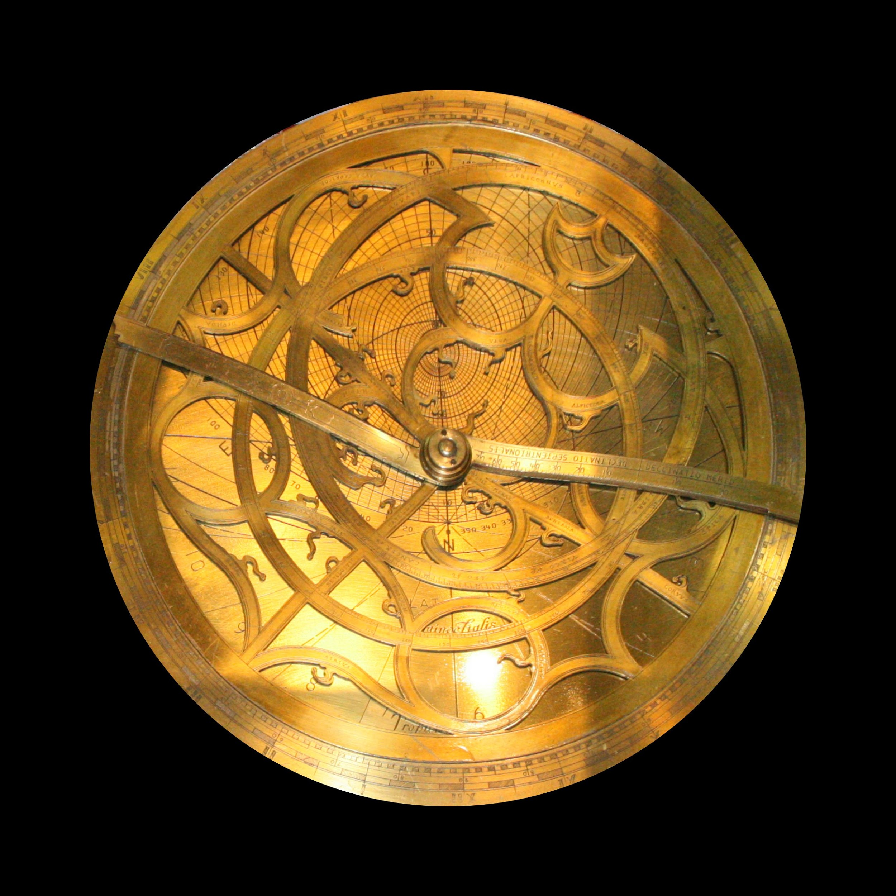

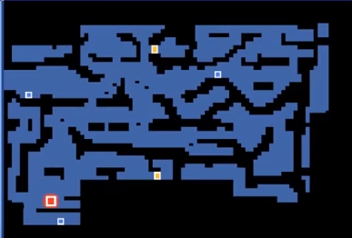



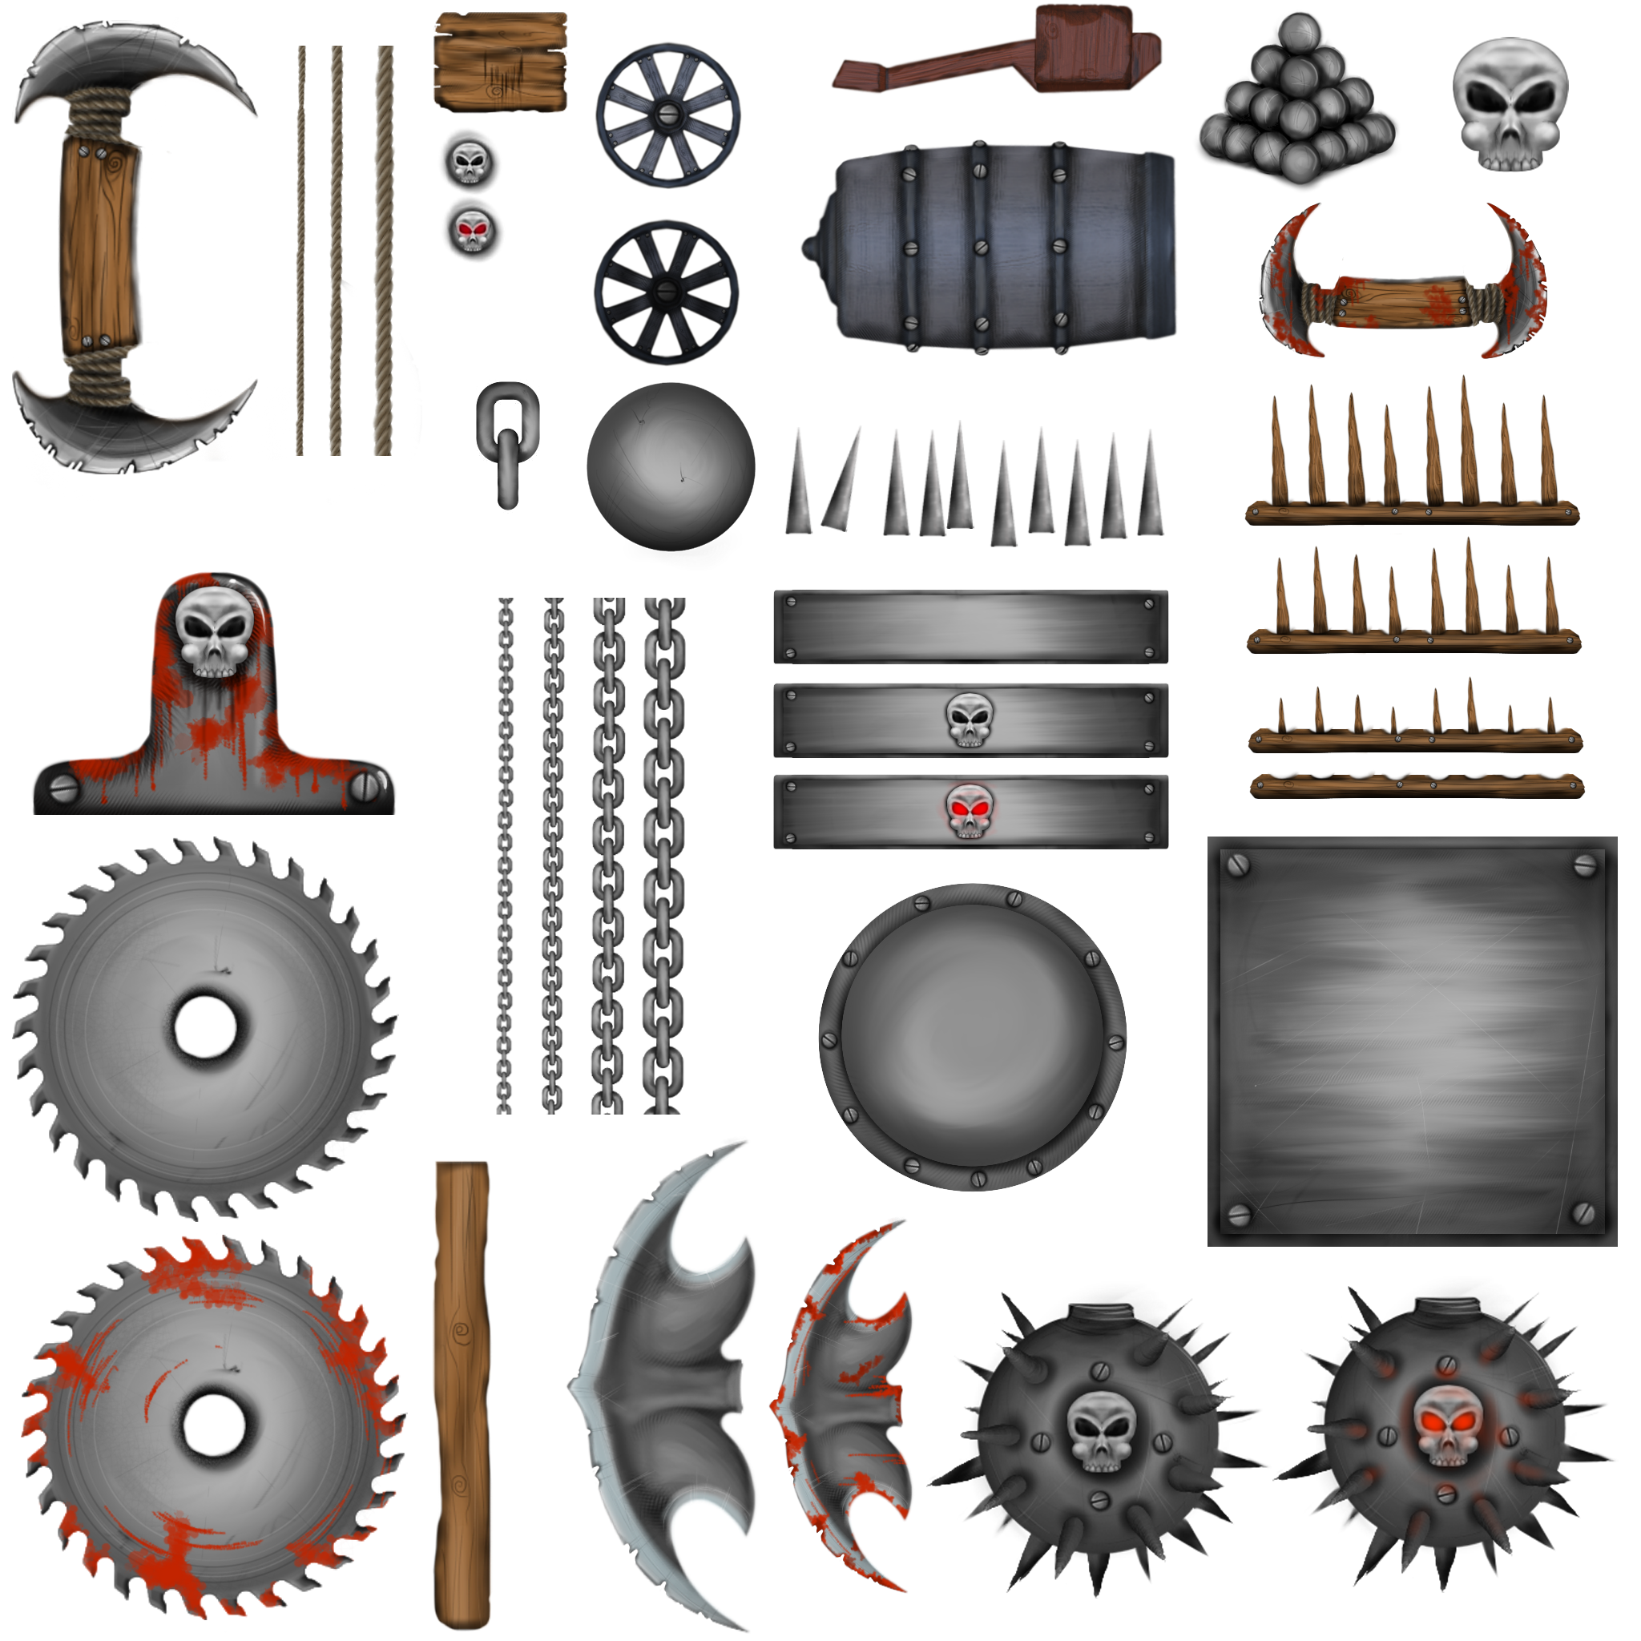




(시스템 메뉴) -> 던전 관리 -> 종료
1190
1200
1200
바르바토스
1210
던전방 추가
자동 생성
던전 저장
불러오기
뒤로가기
던전을 저장 후 종료하시겠습니까
취소
확인
Notes:
[ 뒤로가기 ] 선택시 메세지 창 팝업
[ 확인 ] 선택 시 [ 던전 관리 ] 창으로 이동.

Slide 2

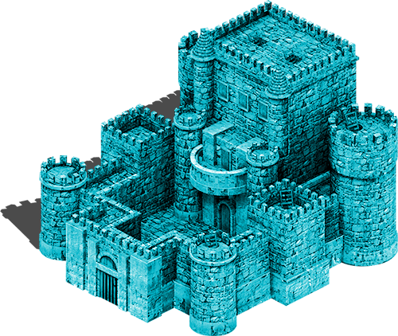
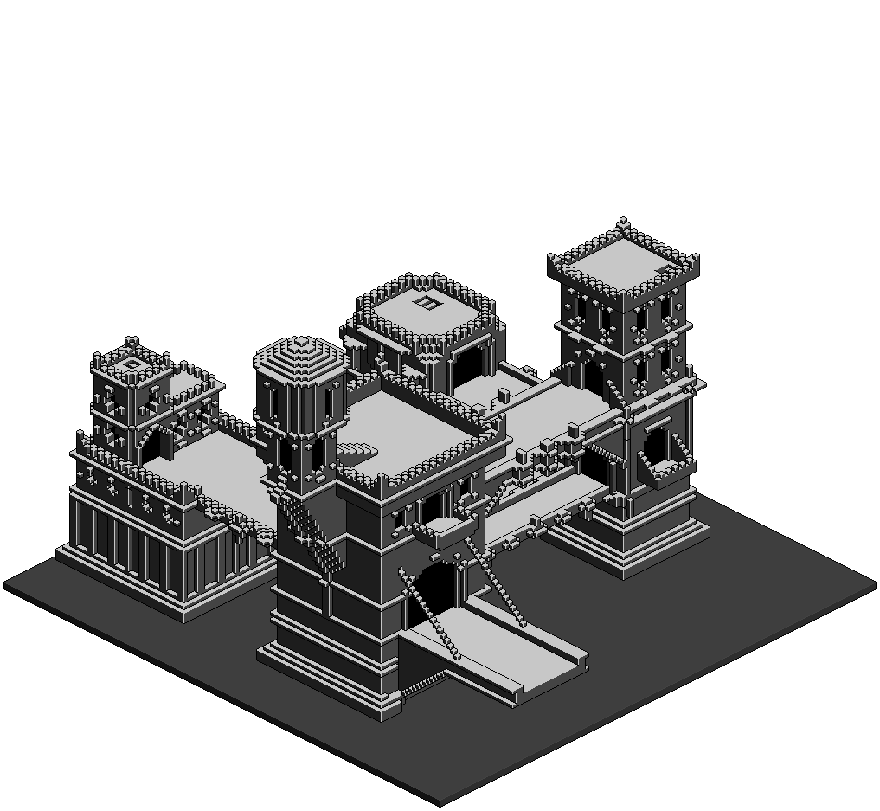

(시스템 메뉴) -> 던전 관리
1190
1200
1200
1200
기존에 생성했던 던전
마력 회수
아르스
1550
바르바토스
1210
새로운 던전 생성
던전 명칭
마력
던전명 변경
던전 개방
던전 삭제
Notes:
저장 완료 시 최종적으로 [ 보유 마력 ] 자원 값과 [ 던전 전체 마력 ] 값 변경 완료.

Slide 3
(시스템 메뉴) -> 던전 관리
1190
1200
1200
1200
기존에 생성했던 던전
마력 회수
터치
아르스
1550
바르바토스
1210
새로운 던전 생성
던전 명칭
마력
던전명 변경
던전 개방
던전 삭제
Notes:
저장 완료 시 최종적으로 [ 보유 마력 ] 자원 값과 [ 던전 전체 마력 ] 값 변경 완료.

Slide 4
(시스템 메뉴) -> 던전 관리
1190
1200
1200
1200
기존에 생성했던 던전
마력 회수
던전 [ 바르바토스] 를 관리하시겠습니까
취소
확인
아르스
1550
바르바토스
1210
새로운 던전 생성
던전 명칭
마력
던전명 변경
던전 개방
던전 삭제
Notes:
[ 확인 ] 선택지 선택시 기존 던전 관리 창으로 이동

Slide 5
(시스템 메뉴) -> 던전 관리 -> [ 기존 던전 관리 ]
1190
1200
1200
바르바토스
1210
던전방 추가
자동 생성
던전 저장
불러오기
Notes:
1. 이후 새로운 던전 생성과 전부 동일하게 수정.

